Slide 1
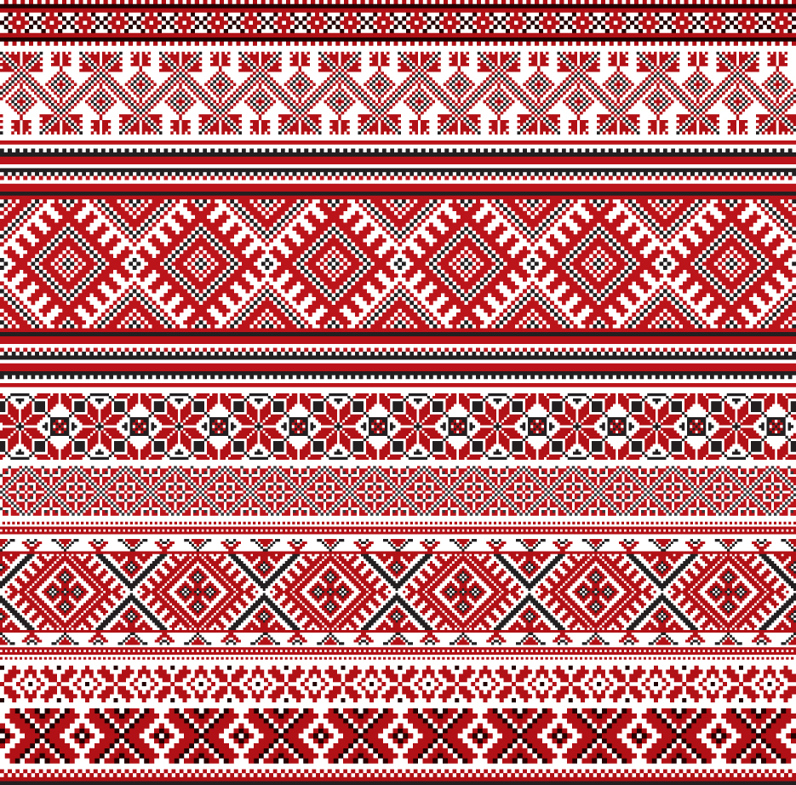
Конспект урока
по эрзянскому языку
в 4 классе
«Эрзянь ярсамопельтне»
(«Мордовские еда и напитки»)
Подготовила и провела: учитель эрзянского языка, Тутушкина Мария Викторовна
МБОУ «Комсомольская СОШ № 1»
Чамзинского муниципального района

Slide 2

Шумбрачи,
вечкевикс инжеть!

Slide 3

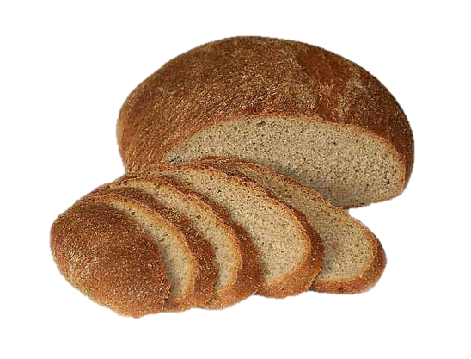
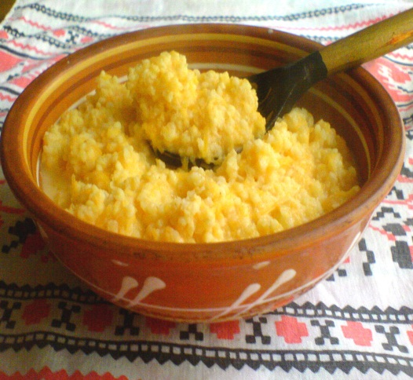
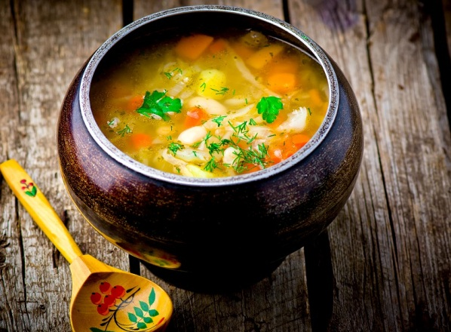
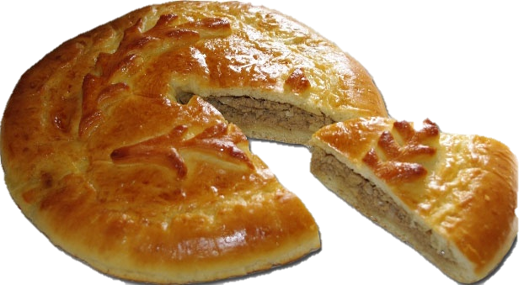
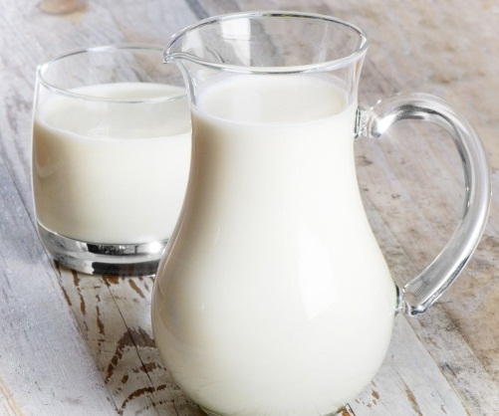
1
2
3
КШИ
КАША
ЯМ
4
5
ПРЯКА
ЛОВСО

Slide 4
Уроконть темазо
Эрзянь ярсамопельтне

Slide 5
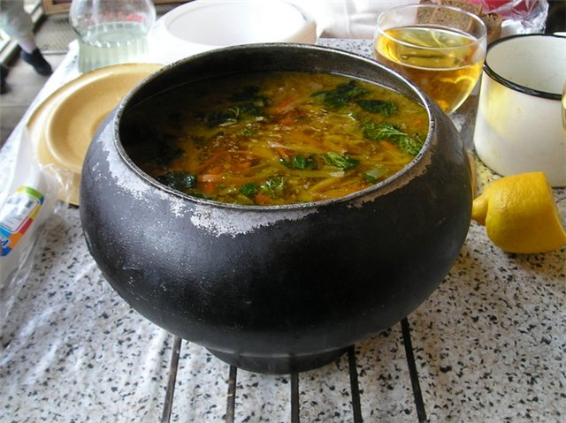
Капста ям
капста
модамарь
чурька
пурька
сывель

Slide 6
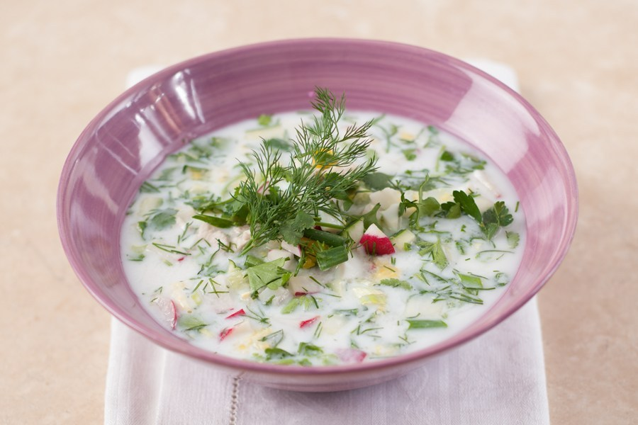
Салведь
поза модамарь
ал
пиже чурька
куяр
велькс

Slide 7
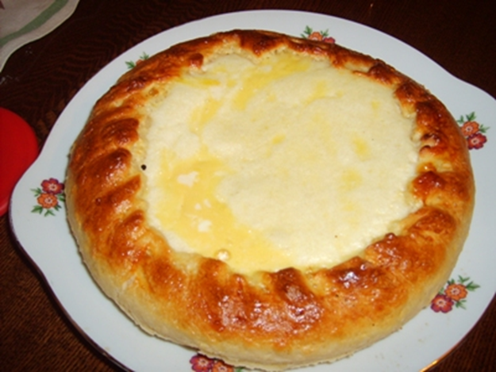
Панжакай
почт
ловсо
модамарь
ал
велькс

Slide 8
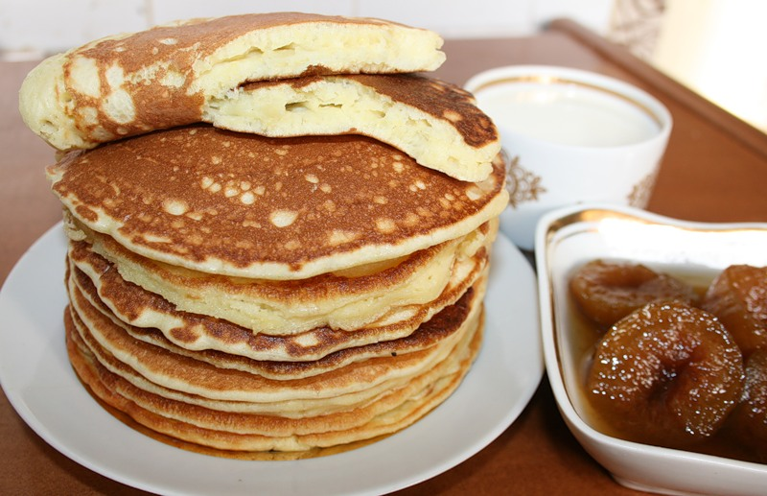
Суронь пачалксеть
суро
почт
ал
ой

Slide 9
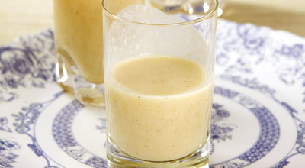
Чапамо ловсо
ловсо велькс

Slide 10
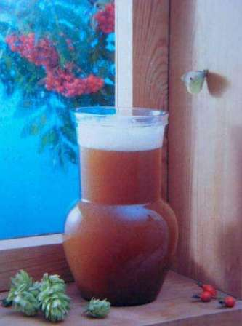
Поза
якстерькай почт
солод
сахар

Slide 11
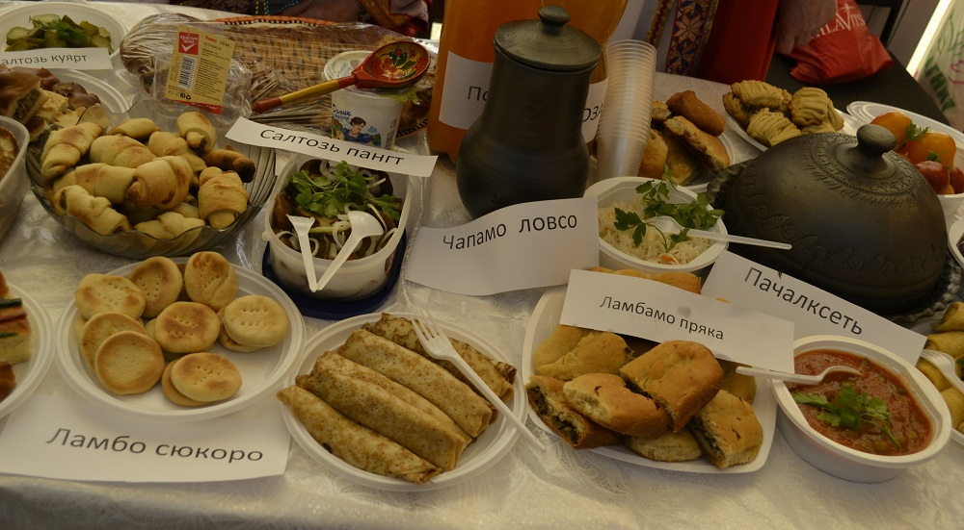
Сюкоро
велькс
ой
ал
почт

Slide 12
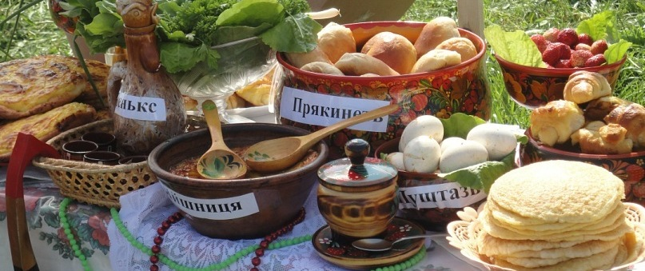

Slide 13
Од вал марто важодема
Капста ям - щи
Салведь - окрошка
Панжакай - ватрушка
Суронь пачалксеть – пшенные блины
Чапамо ловсо – кислое молоко
Поза - квас
Сюкоро - сдобная выпечка

Slide 14
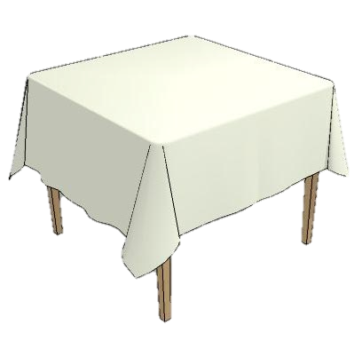
панжакай
тейтерне
кши
менель
теле
ловсо
лопа
пачалксе
сывель
кудо
салведь
капста ям

Slide 16



Slide 17
Книга марто важодема
лопась 44-це
упражнениясь 4-це

Slide 19


Slide 20
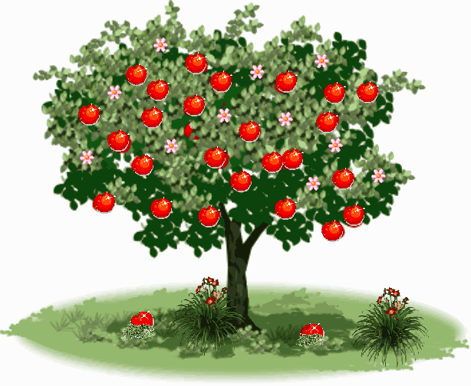

Slide 21


Slide 22
Кудонь тев
Записать рецепт мордовского национального блюда.
Выучить новые слова.

Slide 23
ВАСТОМАЗОНОК!

Slide 24
http://multivarenie.ru/images/multivarenie/2016/07/3.jpg
https://kupisam.ru/upload/iblock/447/khleb-rzhanoy-iz-obdirnoy-muki-podovyy-arnaut-.jpg
http://images.tutu.ru/image/source/4/9357310c2b7d330fc6853362ef4c31ca/
http://veralline.com/uploads/images/00/05/37/2016/03/01/5de0e0.jpg
http://zt16.ru/wp-content/uploads/2016/06/1436164821_spory-na-edu.jpg
http://img1.liveinternet.ru/images/attach/c/5/123/999/123999249_053.JPG
http://мордва-тольятти.рф/wp-content/uploads/2013/07/poza-napitok-mordovskaya-kuxnya_6094.jpg
http://www.vsyzrani.ru/wp-content/uploads/2015/04/mord2.jpg
https://15254b2dcaab7f5478ab-24461f391e20b7336331d5789078af53.ssl.cf1.rackcdn.com
http://static9.depositphotos.com/1637295/1121/v/950/depositphotos_11217565-Bare-tree.jpg

